Slide 1

需求分析
---菜单推荐系统
小组：G04 汇报人：侯兢喆
小组成员：阮星榜 韩晨烨 朱华宇

Slide 2
目录
BUSINESS REPORT
引言
任务概述
需求规定
运行环境规定
团队总结

Slide 3
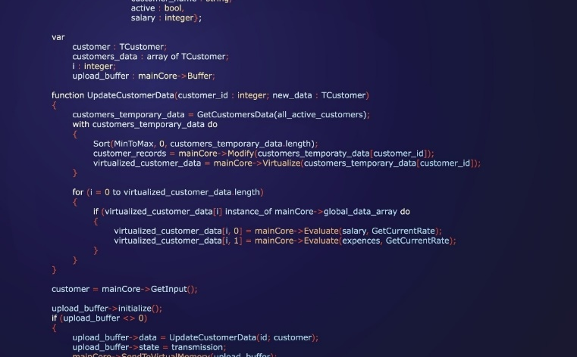
1 引言
BUSINESS REPORT
编写目的
Products and Services
为了更好地说明软件针对地人群用户，便于团队更好的根据其要求开发功能，使项目的功能开发按照流程进行，不偏离其开发意图，因此以文档的形式，把对于在项目周期内的工作任务周期内的功能开发以书面的方式进行作为其项目团队成员之间的共识和约定。
背景
由侯兢喆提出，阮星榜、韩晨烨、朱化宇参与开发的菜单推荐系统，其针对用户为具有选择困难症的人群和具有个性化需求的人群

Slide 4
1 引言
BUSINESS REPORT
参考资料
[1] 如何实现一个简单的推荐系统? - 知乎 (zhihu.com)
[2] 中国八大菜系特点及代表菜 - 知乎 (zhihu.com)
[3] 智能推荐系统-CSDN博客
[4] 川菜（中国汉族传统的四大菜系之一、中国八大菜系之一）_百度百科 (baidu.com)

Slide 5

2 任务概述
BUSINESS REPORT
2.1 目标
Products and Services
当今时代，生活方式的改变，个性化需求的突出以及选择的增加，潜在地要求一款可以帮助做出选择，进行筛选的软件。因此，我们软件的用户图像是两种，一是：具有选择困难症的人群或者希望可以快速选择的人群，通过挑选tag或者历史记录进行精准的推荐；二是：具有个性化需求的人群及特殊人士，如健身人群、减肥人群、宗教人士、少数民族等。因此我们软件的作用范围为普众人群，满足大部分人的不同需求。
其中，我们发现美团、饿了么虽然在配料表中会标出其配料，但是我们希望这种数据更加明显，更容易了解。因此我们软件可以辅助美团、饿了么用户抉择，尤其是在学校食堂中。

Slide 6
2 任务概述
2.2 用户特点
BUSINESS REPORT
最终用户有两种：
一是选择困难的人群。
二是有特殊需求的人群。
其中，针对两种不同的使用群体，我们选出了每种人群的代表：
第一种人群为大学生。
第二种人群为过敏人群。
2.3 假定和约束
针对本项目，我们根据LOC估算，假定了人力成本总共约为4750，按照平均生产率650loc/pm计算，约束项目在1.6-2个月内完成

Slide 7
3 需求规定
BUSINESS REPORT
3.1 对功能的规定
模块编号：M1
模块名称：个人信息管理
处理：用户将个人信息传到个人信息管理模块中进行管理
模块编号：M5
模块名称：菜单tag管理
处理：管理员操作数据库进行菜品的tag的添加、删除或者修改
模块编号：M2
模块名称：管理员信息管理
处理：管理员可以添加新管理员或者删除无效管理员，并且修改管理员的信息
模块编号：M6
模块名称：菜单信息管理
处理：管理员操作数据库进行菜品的添加、删除以及菜品的个性化特征的修改
模块编号：M3
模块名称：Tag筛选菜单模块
处理：后台会根据用户选择的tag对已经标注了tag的菜品进行模糊查询
模块编号：M7
模块名称：历史选择记录
处理：通过用户的用户名检索数据库中保存的对应用户的历史选择记录
模块编号：M4
模块名称：个性化推荐模块
处理：后台根据用户预设好的个性化需求特征，在菜单信息库中进行模糊查询

Slide 8
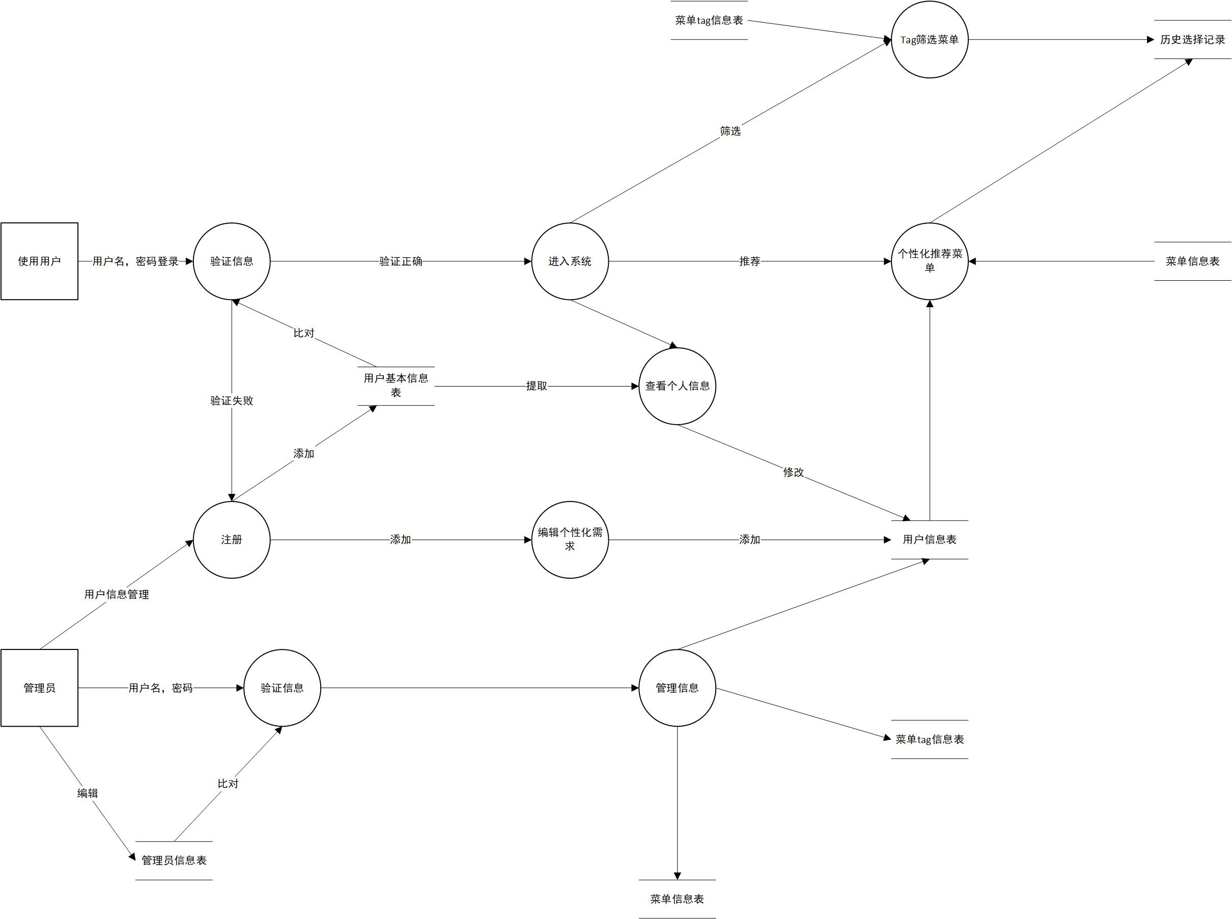
3 需求规定
BUSINESS REPORT

Slide 9
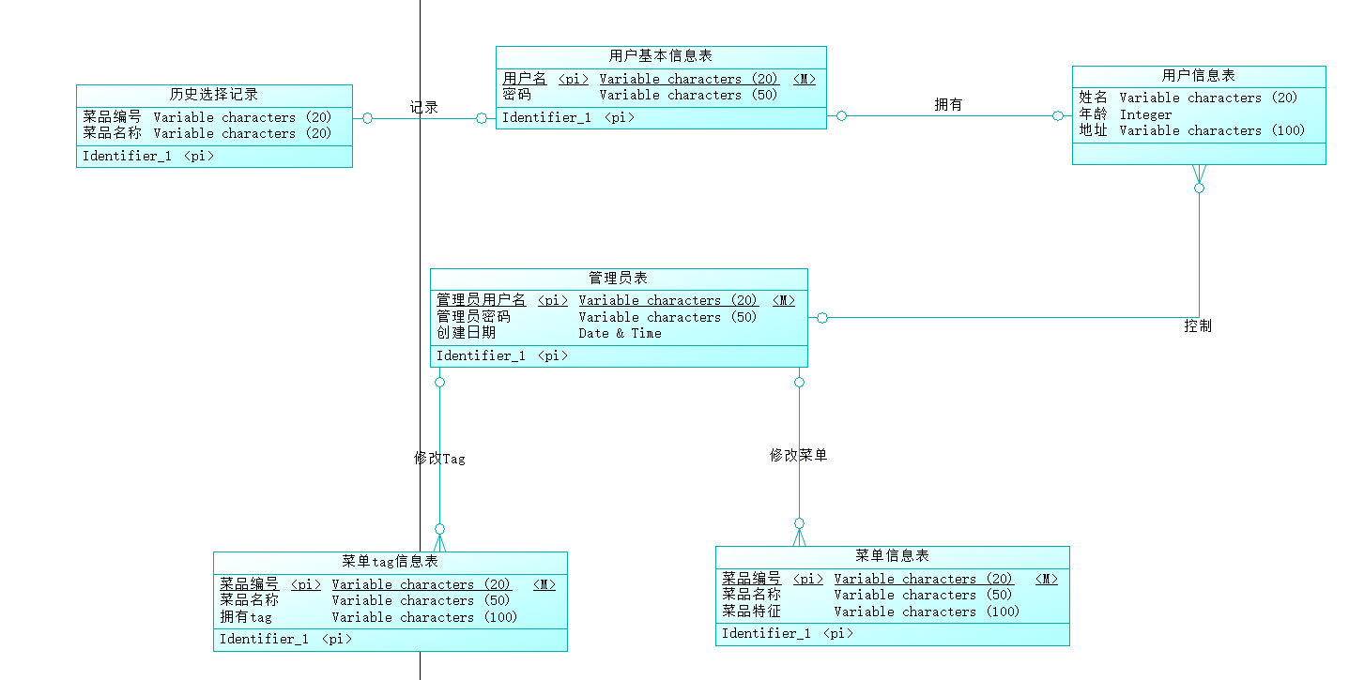
3 需求规定
BUSINESS REPORT

Slide 10
3 需求规定
BUSINESS REPORT
3.2 对性能的规定
精度
为了保证用户的唯一性，要求用户名是唯一的，因此在数据库中查找用户的相应信息时，以用户名作为绝对参考。输出时，保证其对应的用户准确无误。
时间特性要求
a．响应时间：5s内 b．更新处理时间：5s内
c．数据的转换和传送时间：即时 d．解题时间：即时

Slide 11
3 需求规定
BUSINESS REPORT
3.2 对性能的规定
灵活性
对该软件的灵活性的要求，即当需求发生某些变化时，该软件对这些变化的适应能力，如：
a．操作方式上的变化：可以手动输入用户名，也可以通过其他方式登录
b．运行环境的变化：无需考虑
c．同其他软件的接口的变化：需要重新编写程序
d．精度和有效时限的变化：可以满足用户不同的精确度
e．计划的变化或改进：需要重新编写程序
不同的登陆方式同时满足不同习惯用户的需求。
精度可以由用户自己输入，以确保满足不同用户或用户不同阶段的需求。

Slide 12
3 需求规定
BUSINESS REPORT
3.3输入输出要求
3.4数据管理能力要求
Values
Corporate Vision
管理员和用户的登录用户名可由全数字、全字母、字母数字组合的方式组成；密码可由字母和数字组成；用户的个性化需求，由用户在系统已经预录的个性化需求特征中进行选择
6张表，其中菜单信息表和菜单tag信息表以及历史选择记录表数据量增长会迅速，储存空间至少1G
3.6其他专门要求
3.5故障处理要求
Development concept
Entrepreneurial spirit
各个用户应当妥善保存记住自己的密码，尤其是管理员应当保证密码的不外泄；管理员在进行删除操作时应当注意，不要出现误删等操作。
数据库中的数据可能丢失，为避免丢失应当及时备份，当丢失时候应该同样即时恢复数据，以保证系统最快速的恢复到正常运行状态

Slide 13

4 运行环境规定
BUSINESS REPORT
a．处理器型号及内存容量：
处理器为：高通骁龙™ 865 移动平台及以上
内存容量为：8GB / 12GB LPDDR4X 四通道大内存及以上
b．外存容量、联机或脱机、媒体及其存储格式，设备的型号及数量：
外存容量：128GB
联机或脱机、媒体及其存储格式：以纸张的形式打印
设备的型号： 暂无
c．输入及输出设备的型号和数量，联机或脱机：
4台笔记本电脑
d．数据通信设备的型号和数量： 暂无
e．功能键及其他专用硬件： 暂无
支持软件：Windows10系统、PyCharm2023.1、MySQL

Slide 14
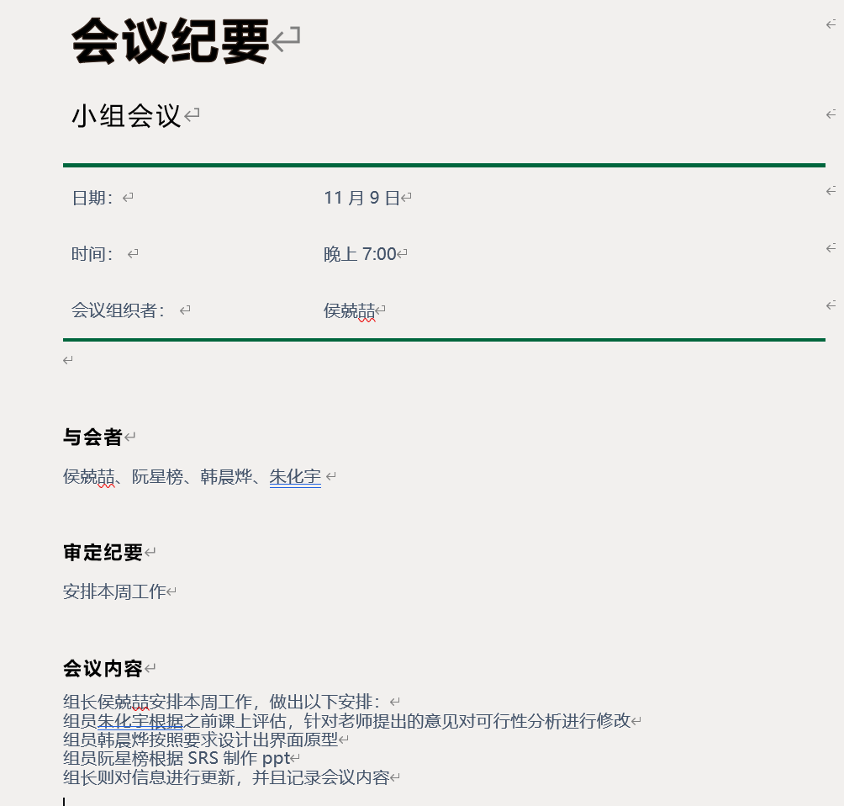

5 团队总结
BUSINESS REPORT
5.1 会议记录

Slide 15
5 团队总结
BUSINESS REPORT
5.2 团队分工及互评
侯兢喆
阮星榜
韩晨烨
朱华宇
画数据流图
制作数据字典
画ER图
PPT制作和完善
制作原型图
校验需求分析文档
修改可行性分析文档
95分
87分
90分
87分

Slide 16
基本工作概述
BUSINESS REPORT
谢谢！
小组：G04 汇报人：侯兢喆
小组成员：阮星榜 韩晨烨 朱华宇

Slide 17
基本工作概述
BUSINESS REPORT
程序开发
程序开发
程序开发
程序开发
程序开发支持不同终端用户快捷上网，程序开发自主研发的X5内核在速度、流量节省、稳定性上
程序开发支持不同终端用户快捷上网，程序开发自主研发的X5内核在速度、流量节省、稳定性
程序开发支持不同终端用户快捷上网，程序开发自主研发的X5内核
程序开发支持不同终端用户快捷上网，程序开发自主研发的X5内核在速度、流量节省、稳定性上

Slide 18
基本工作概述
BUSINESS REPORT
纯正英语课堂
纯正英语课堂
程序开发支持不同终端用户快捷上网，程序开发自主研发的X5内核在速度、流量节省、稳定性
程序开发支持不同终端用户快捷上网，程序开发自主研发的X5内核在速度、流量节省、稳定性上
智能化平台
智能化平台
程序开发支持不同终端用户快捷上网，程序开发自主研发的X5内核在速度、流量节省、稳定性上
程序开发支持不同终端用户快捷上网，程序开发自主研发的X5内核在速度、流量节省、
个性化教学
个性化教学
程序开发支持不同终端用户快捷上网，程序开发自主研发的X5内核在速度、流量节省、稳定性上
程序开发支持不同终端用户快捷上网，程序开发自主研发的X5内核在速度、流量节省、

Slide 19
工作完成情况
BUSINESS REPORT
# Team Section
UI DESIGN
程序开发UI/UX设计
Products and Services
程序开发Ui设计支持不同终端用户快捷上网，程序开发自主研发的X5内核在速度、流量节省、稳定性上业内领先，功能
TEAM SLIDE RIGHT HERE
Etiam vitae dui congue, semper quam vitae, luctus ligula. Sed posuere else.
87%

Slide 20
工作完成情况
用户体验
BUSINESS REPORT
01
程序开发支持不同终端用户快捷上网，程序开发自主研发的X5内核在速度、流量节省、稳定性上业内领先，功能全面
用户体验
程序开发支持不同终端用户快捷上网，程序开发自主研发的…
02
销售助推器
用户体验
程序开发支持不同终端用户快捷上网，程序开发自主研发的X5内核在速度、流量节省、稳定性上业内领先，功能全面
程序开发支持不同终端用户快捷上网，程序开发自主研发的…
程序开发
用户体验
03
程序开发支持不同终端用户快捷上网，程序开发自主研发的X5内核在速度、流量节省、稳定性上业内领先，功能全面
程序开发支持不同终端用户快捷上网，程序开发自主研发的…

Slide 21
工作完成情况
BUSINESS REPORT
25%
招商引资
年审工作
36%
拓展政府招商引资业务，为政府各方位招商引资，特别是将担保公司、基金作为招商引资的突破口；
拓展政府招商引资业务，为政府各方位招商引资，特别是将担保公司、基金作为招商引资的突破口；
15%
开发和运营
20%
网络营销
拓展政府招商引资业务，为政府各方位招商引资，特别是将担保公司、基金作为招商引资的突破口；
拓展政府招商引资业务，为政府各方位招商引资，特别是将担保公司、基金作为招商引资的突破口；
数据分析
突出工作重点，落实管理目标责任制；
拓展政府招商引资业务，为政府各方位招商引资，特别是将担保公司、基金作为招商引资的突破口；
抓策划，以培训促策划。开办“商业计划书策划与融资实战培训班”。

Slide 22
工作完成情况
BUSINESS REPORT
价值观
软件开发
Values
Corporate Vision
在新的历史时期，程序开发顺势应势、志存高远，以“成为大众信赖和喜爱的全球化企业”作为自己的理想蓝图。
成为大众信赖和喜爱的全球化企业
程序开发
项目管理
Development concept
Entrepreneurial spirit
在七十多年的风雨历程中，程序开发顺应时代潮流和历史趋势，上下求索、积极求变，抓住机遇、不断转型
诚实守信，业绩导向，以人为本，创新发展

Slide 23
工作总结及完善
BUSINESS REPORT
# Team Section
Data Analysis
程序开发UI/UX设计
Products and Services
程序开发Ui设计支持不同终端用户快捷上网，程序开发自主研发的X5内核在速度、流量节省、稳定性上业内领先，功能
Professional Design
Ut et pulvinar odio. Nam condimentum nisl

Slide 24
阶段工作计划
BUSINESS REPORT
2016
1月 移动支付绑卡账户数超过2亿
3月 程序开发提出“互联网+”被写入政府工作报告成为国家战略
5月 市值突破1000亿美金
2016
1月 移动支付绑卡账户数超过2亿
3月 程序开发提出“互联网+”被写入政府工作报告成为国家战略
5月 市值突破1000亿美金
2017
7月 程序开发发布开放平台战略
9月 用户同时最高同时在线超过1亿
2017
7月 程序开发发布开放平台战略
9月 用户同时最高同时在线超过1亿
2018
1月 移动支付绑卡账户数超过2亿
3月 程序开发提出“互联网+”被写入政府工作报告成为国家战略
5月 市值突破1000亿美金
2018
1月 移动支付绑卡账户数超过2亿
3月 程序开发提出“互联网+”被写入政府工作报告成为国家战略
5月 市值突破1000亿美金
2019
1月 移动支付绑卡账户数超过2亿
9月 用户同时最高同时在线超过1亿
2019
1月 移动支付绑卡账户数超过2亿
9月 用户同时最高同时在线超过1亿
202X
1月 移动支付绑卡账户数超过2亿
3月 程序开发提出“互联网+”被写入政府工作报告成为国家战略
5月 市值突破1000亿美金
202X
1月 移动支付绑卡账户数超过2亿
3月 程序开发提出“互联网+”被写入政府工作报告成为国家战略
5月 市值突破1000亿美金

Slide 25
阶段工作计划
BUSINESS REPORT
程序开发
程序开发
程序开发
程序开发
程序开发支持不同终端用户快捷上网，程序开发自主研发的X5内核在速度、流量
程序开发支持不同终端用户快捷上网，程序开发自主研发的X5内核在速度、流量
程序开发支持不同终端用户快捷上网，程序开发自主研发的X5内核在速度、流量
程序开发支持不同终端用户快捷上网，程序开发自主研发的X5内核在速度、流量

Slide 26
赠送可编辑的矢量图标

Slide 27
赠送可编辑的矢量图标

